Slide 1
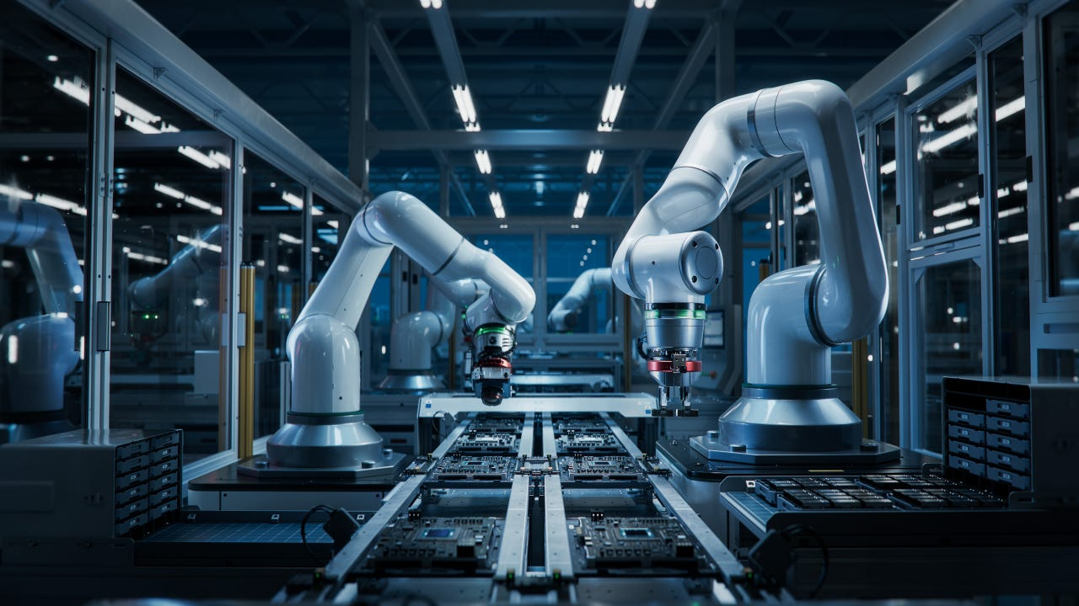
Аналитический обзор
Производственные кейсы • Количественные метрики • Май 2026
Искусственный интеллект
на производстве
Обзор 20+ реальных внедрений ИИ в промышленности
с измеримыми результатами и количественными метриками
20+ кейсов
10 отраслей
Количественные KPI
производственных внедрений
от автомобилей до FMCG
измеримый эффект от внедрения

Slide 2
Содержание
Структура обзора
01
Компьютерное зрение и контроль качества
02
Предиктивное обслуживание и цифровые двойники
Автоматизация визуального контроля: BMW, Foxconn, Midea, Federal Package. Метрики точности и производительности.
Прогнозирование отказов и полная цифровизация: BlueScope, Unilever, TSMC. Измеримый эффект в часах и процентах.
03
Интеллектуальная автоматизация и GenAI
04
Планирование и оптимизация
ML-прогнозирование спроса и R&D: Atria, Perfetti Van Melle, Hitachi. Точность 98.1% и сокращение циклов разработки.
Генеративный ИИ для инженерии: Schaeffler, Rockwell, Nestlé, Hyundai. От PLC до мультимодального RAG.
Ключевой вывод: 60% компаний не генерируют материальной выгоды от AI. Узкое место — интеграция OT/IT, а не алгоритмы.

Slide 3
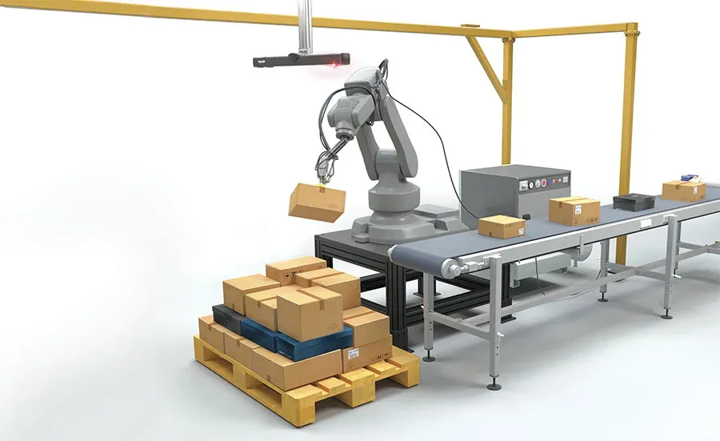
01
Компьютерное зрение
и контроль качества
Автоматизация визуального контроля с применением нейросетей — самый массовый сценарий внедрения ИИ на производстве
CV QA
MLOps
Synthetic Data

Slide 4
Сценарий: Computer Vision / Quality Control
Кейсы компьютерного зрения: от автомобилей до упаковки
BMW Group + NVIDIA AIQX
Авто / Германия
Распределение по отраслям
CV QA, MLOps, synthetic data. Глобальное развертывание системы контроля качества.
Автомобили
3 кейса
8×
продуктивность DS
−66%
время QA
4-6×
vs legacy
Электроника
3 кейса
FMCG / Упаковка
2 кейса
Быттехника / Металл
2 кейса
Foxconn + Huawei
Электроника
CV QC на линии сборки электроники. Масштабная автоматизация контроля.
>6000
ед/мес
>99%
точность
Ключевой вывод
CV на линии требует данных и MLOps-инфраструктуры . Синтетические данные и edge learning снижают time-to-deploy.
Midea + Huawei
Federal Package + Cognex
Быттехника
FMCG / Упаковка
CV QC холодильников
Edge learning: капли, этикетка
+10%
detection accuracy
>99%
defect detection
Источники
NVIDIA, Huawei, Cognex, Axis — vendor case studies

Slide 5
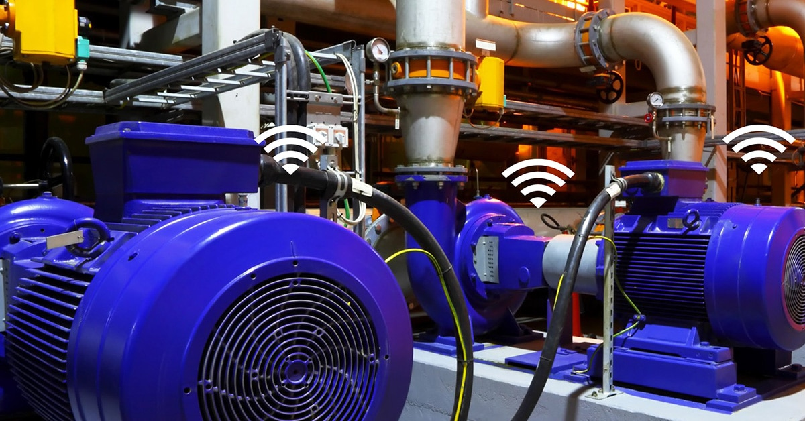
02
Предиктивное обслуживание
и цифровые двойники
Переход от реактивного ремонта к прогнозированию отказов и полной цифровизации производственного процесса
PdM
Digital Twin
OEE Analytics

Slide 6
Сценарий: Predictive Maintenance / Digital Twin
PdM и Digital Twin: измеримый эффект от внедрения
Металлургия / AU
FMCG / Китай
Полупроводники / TW
BlueScope + Siemens Senseye
Unilever Хэфэй
TSMC Intelligent Packaging Fab
PdM на глобальных производственных площадках. Предотвращение внеплановых остановок.
OEE, digital twin, predictive maintenance. Комплексная цифровизация завода.
Yield defense, ADC, ML. Архитектура интеллектуальной фабрики для продвинутой упаковки чипов.
>1950 ч
+8 п.п.
Архитектурный эталон:
простоя избежано
OEE
MES/APC/ADC интеграция
ML для yield optimization
−15%
Публичные метрики редки
53
остановок процесса предотвращено
цикл партии
−20%
отходы
Ключевые выводы
PdM хорошо измеряется часами простоя, но требует сенсоров и культуры CMMS. Цифровые двойники дают комплексный эффект на всю линию — от OEE до отходов.

Slide 7
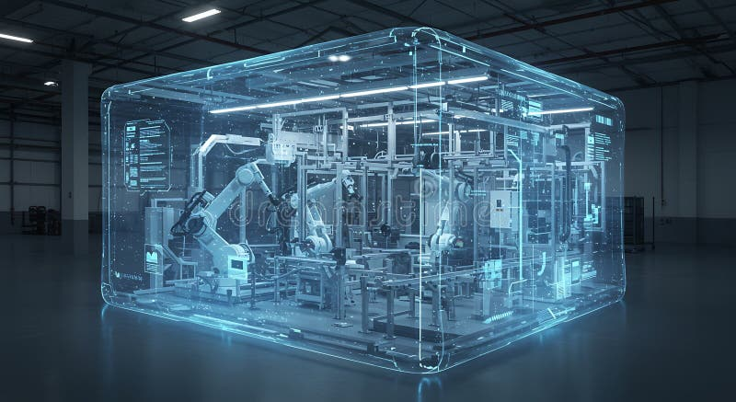
03
Интеллектуальная
автоматизация и GenAI
Применение генеративного ИИ и интеллектуальных систем для инженерной поддержки, аналитики простоев и технической документации
GenAI
PLC Engineering
Process Video

Slide 8
Сценарий: GenAI / Automation / RAG
GenAI на производстве: от PLC до мультимодального RAG
Schaeffler + Siemens Industrial Copilot
Машиностроение / DE
Архитектура данных
GenAI для программирования PLC и технической поддержки OT-инженеров.
OT Layer
PLC, SCADA, MES
Вывод: GenAI ближе к инженерии автоматизации, чем к «магии цеха» без PLC-контекста.
Data Lake
Time series, Images
Rockwell FactoryTalk Metrics
Косметика / US
ML / GenAI
PdM, CV, RAG
Downtime analytics. Классика + основа для ML: начинать с телеметрии и классификации простоя.
Analytics
−90%
+15-20%
$100k
OEE, Downtime, KPI
время старт/стоп
uptime
/год
Пищевое / FR
Авто / Peer-reviewed
Nestlé + Axis
Hyundai Staria RAG
Типовая ошибка
Процессное видео, ATEX. 22 sites, 600 cams.
Мультимодальный RAG + LoRA для технических мануалов.
60% компаний не генерируют материальной выгоды от AI (BCG, 2025). Узкое место — интеграция OT/IT и владение проблемой, а не алгоритмы.
Вывод: Видео как инструмент RCA масштабируется проще, чем «полный AI».
+18 п.п.
ROUGE-L

Slide 9
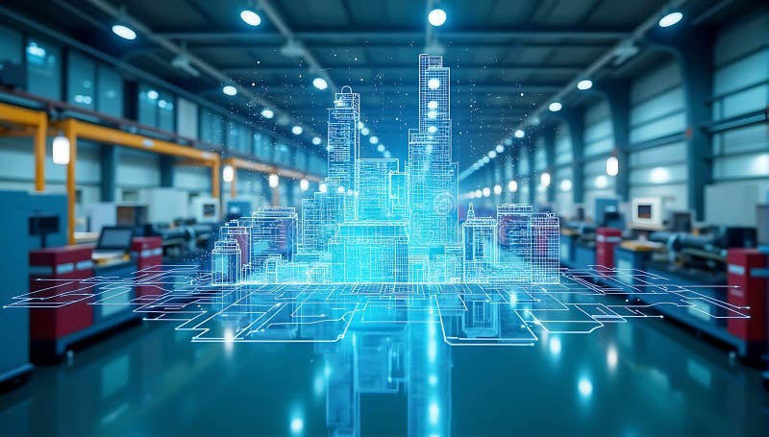
04
Планирование
и оптимизация
ML-прогнозирование спроса, оптимизация рецептур и интеграция данных для принятия решений
Demand Forecast
Graph ML
Data Lake

Slide 10
Сценарий: Planning / R&D / Data Integration
ML в планировании и R&D: точность и сокращение циклов
Atria + RELEX
Пищевое / FI
Сравнение циклов R&D
ML-прогнозирование спроса для планирования производства мясной продукции.
98.1%
точность недельного прогноза
−13%
ручных правок
Perfetti Van Melle
Confectionery / IT
Традиционный подход
Graph ML для оптимизации рецептур. MLG 2024 paper.
7 мес
150→30
тестов
7→2 мес
TTM
Graph ML (Perfetti)
2 мес
Hitachi Data Lake + CV QA
Электроника
Ускорение: 3.5×
Data lake + IoT + CV QA на одной платформе. Multi-PB sensor DB.
Сокращение с 150 до 30 тестовых итераций
Результат: CV QA «not possible before» — интеграция данных открыла новые возможности.
Ключевой вывод
ML в планировании дает именованные KPI на недельном горизонте. Графовые нейросети ускоряют R&D в 3-4 раза. Data lake открывает возможности, невозможные при фрагментированных данных.

Slide 11
Аналитические выводы
Что работает и что не работает: 9 ключевых выводов
1
Начинать с фундамента
2
PdM измеряется часами
3
CV требует данных
Сначала телеметрия и классификация простоя (Rockwell), затем ML. Без данных — нет моделей.
PdM хорошо «продаётся» часами простоя, но нужны сенсоры и культура CMMS.
CV на линии требует данных; синтетика и MLOps снижают time-to-deploy в 4-6×.
Кейс: Rockwell FactoryTalk Metrics
Кейс: BlueScope >1950 ч
Кейс: BMW AIQX + NVIDIA
4
GenAI = инженерия
5
Vendor stories — гипотеза
6
Фабрики = эталон
GenAI ближе к инженерии автоматизации, чем к «магии цеха» без PLC-контекста.
Кейсы с OEM без имени (Huawei) — только как гипотеза эффекта, не как доказательство.
Фабрики полупроводников задают архитектурный эталон MES/APC/ADC, но метрики редко публичны.
Кейс: Schaeffler + Siemens Copilot
Риск: анонимные метрики
Кейс: TSMC Intelligent Packaging Fab
7
Видео для RCA
8
Техдок + мультимодальность
9
ML в планировании
Видео как инструмент RCA масштабируется проще, чем «полный AI». 22 sites, 600 cams.
RAG по PDF с рисунками требует отдельного контура OCR/перевода и ссылок на страницы.
ML даёт именованные KPI на недельном горизонте; мост к загрузке линий — отдельный слой.
Кейс: Nestlé + Axis
Кейс: Hyundai Staria RAG
Кейс: Atria + RELEX 98.1%
Контр-факт: почему 60% не получают выгоды
По данным BCG (2025), 60% компаний глобально не генерируют материальной выгоды от AI. Главное узкое место — интеграция OT/IT и владение проблемой, а не алгоритмы. Wirtek (2026): многие проекты не выходят за пилот из-за непонимания производственных систем.

Slide 12
Спасибо за внимание
Искусственный интеллект на производстве — это не магия, а инженерная дисциплина, требующая данных, интеграции и культуры.
20+
10
9
проанализированных кейсов
отраслей промышленности
ключевых выводов
Источник данных
Аналитический саммари 20+ производственных кейсов применения ИИ
Дата: май 2026 | NVIDIA, Siemens, Huawei, BCG, MDPI и др.

